Slide 1
有一婴孩为我们而生
黄力夫弟兄
北卡华人福音基督教会

Slide 2
因此，主自己要给你们一个兆头，必有童女怀孕生子，给他起名叫以马内利（就是神与我们同在的意思）。 赛 7：14

Slide 3
因有一婴孩为我们而生；有一子赐给我们。政权必担在他的肩头上；他名称为「奇妙策士、全能的神、永在的父、和平的君」。 他的政权与平安必加增无穷。他必在大卫的宝座上治理他的国，以公平公义使国坚定稳固，从今直到永远。万军之耶和华的热心必成就这事。 赛 9：6-7

Slide 4
讲道大纲
关于弥赛亚的预言。
奇妙策士。
全能的神。
永在的父。
和平的君。

Slide 5
弥赛亚的预言
政权必担在他的肩头上。
他必在大卫的宝座上治理他的国。
以公平公义使国坚定稳固，从今直到永远。
弥赛亚是王。
弥赛亚是大卫的子孙。

Slide 6
前行後随的人都喊著说：和散那（和散那：原有求救的意思，在此乃是称颂的话）！奉主名来的是应当称颂的！ 那将要来的我祖大卫之国是应当称颂的！高高在上和散那！ 可 11：9-10
大卫的子孙耶稣啊！可怜我吧！ 可 10：47

Slide 7
妇人说：「我知道弥赛亚（就是那称为基督的）要来；他来了，必将一切的事都告诉我们。」 耶稣说：「这和你说话的就是他！」 约 4：25-26
耶稣就是那个弥赛亚。

Slide 8
弥赛亚的兆头
因此，主自己要给你们一个兆头，必有童女怀孕生子，给他起名叫以马内利（就是神与我们同在的意思）。 赛 7：14

Slide 9
这一切的事成就是要应验主藉先知所说的话， 说：「必有童女怀孕生子；人要称他的名为以马内利。」（以马内利翻出来就是「神与我们同在」。） 太 1：22-23
道成了肉身，住在我们中间，充充满满的有恩典有真理。我们也见过他的荣光，正是父独生子的荣光。 约 1：14

Slide 10
他的政权与平安必加增无穷。他必在大卫的宝座上治理他的国，以公平公义使国坚定稳固，从今直到永远。
我听见好像群众的声音，众水的声音，大雷的声音，说：哈利路亚！因为主我们的神、全能者作王了。 启 19：6
弥赛亚永远做王。

Slide 11
弥赛亚的4个名号
他名称为「奇妙策士、全能的神、永在的父、和平的君」。
原文中在“奇妙策士、全能的神”与“永在的父、和平的君”之间，有一个介词。可以翻成“也是”。
“He will also be called”(NIrV)

Slide 12
所以“奇妙策士、全能的神”是一组名号。
“永在的父、和平的君”是另一组名号。
我们分开来看。

Slide 13
奇妙策士
Wonderful Counselor.
我若不去，保惠师就不到你们这里来；我若去，就差他来。 约 16：7
保惠师。Comforter（KJV), Friend (NIrV), Advocate (NIV).
奇妙策士，就是圣灵保惠师。

Slide 14
圣灵的带领
主虽以艰难给你当饼，以困苦给你当水，你的教师却不再隐藏；你眼必看见你的教师。 你或向左或向右，你必听见後边有声音说：「这是正路，要行在其间。」 赛 30：20-21

Slide 15
神吹一口气
耶和华 神用地上的尘土造人，将生气吹在他鼻孔里，他就成了有灵的活人，名叫亚当。 创 2:7
说了这话，就向他们吹一口气，说：“你们受圣灵。” 约 20:22
这口气是耶稣复活以后才吹的。
神解决了我们罪的问题，才赐我们新的生命。

Slide 16
全能的神
Almighty God.
万军之耶和华。
万军之耶和华与我们同在；雅各的神是我们的避难所！ 诗 46：7
神能照著运行在我们心里的大力充充足足的成就一切，超过我们所求所想的。 弗 3：20

Slide 17
三位一体的神
以赛亚强调，这位婴孩是以马内利，神与人同在。
当然就是耶稣，神的儿子。
但他还有另外两个名号：奇妙策士、全能的神。
也就是“圣灵”与“父神”。
三位一体的神。

Slide 18
三位一体
人是有限的，无限的神不能被人看见，感觉，或了解。
但神爱人，愿意与人亲近。
神用三种位格（人能了解的方式）与人沟通。
其中两个，是直接与人（罪人）接触。

Slide 19
感动人的灵 – 圣灵。
道成了肉身 – 耶稣。
无限的神成了有限，表现了神对人的爱。
剩下的还是无限。
高高在上的 – 父神。
圣灵和耶稣的本质都是那个无限。

Slide 20
另外一组名号
头一组名号，说的是神的本质。
第二组名号，说的是神借着这个婴孩要做的工作。
永在的父、和平的君。

Slide 21
永在的父
Everlasting Father.
我们在天上的父。 主祷文
地上的父，能力有限，也会过去。
天上的父，能力无限，永远存在。
地上的父还会犯错误。
天上的父，圣洁无瑕疵。

Slide 22
浪子的故事
相离还远，他父亲看见，就动了慈心，跑去抱著他的颈项，连连与他亲嘴。 路 15：20
因为我这个儿子，是死而复活，失而又得的。他们就快乐起来。 路 15：24
老传道人的故事。

Slide 23
和平的君
Prince of Pease (Shalom).
平安的君。
我将这些事告诉你们，是要叫你们在我里面有平安。在世上你们有苦难。但你们可以放心，我已经胜了世界。 约 16:33

Slide 24
真实故事
1914 年，第一次世界大战。
德国对英国。
圣诞夜。
Stille Nacht! Heilige Nacht!
Silent Night! Holy Night!
平安夜！圣善夜！

Slide 25
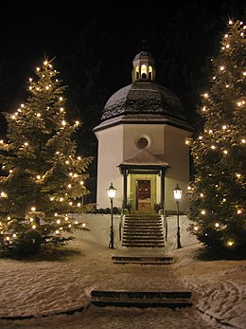
Stille Nacht Chap
平安夜教堂
Oberndorf，Austria
欧本朵夫，奥地利

Slide 26
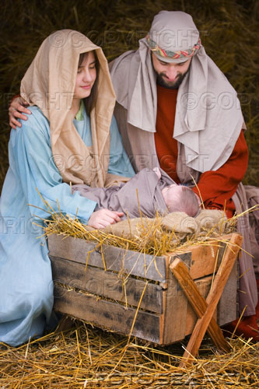
基督降生了
因今天在大卫的城里，为你们生了救主，就是主基督。你们要看见一个婴孩，包着布，卧在马槽里，那就是记号了。 路 2:11-12

Slide 27
天使的宣告
忽然，有一大队天兵同那天使赞美神说：“在至高之处荣耀归与神！在地上平安归与他所喜悦的人！” 路 2:13-14
愿我们是他所喜悦的人。
愿神把平安归与我们！

